Slide 1
Тема урока :
«Графики уравнений, содержащих модули».
Учитель: Видмонт Татьяна Константиновна
МБОУ СОШ №15
город Ростов-на-Дону
Notes:
1

Slide 2
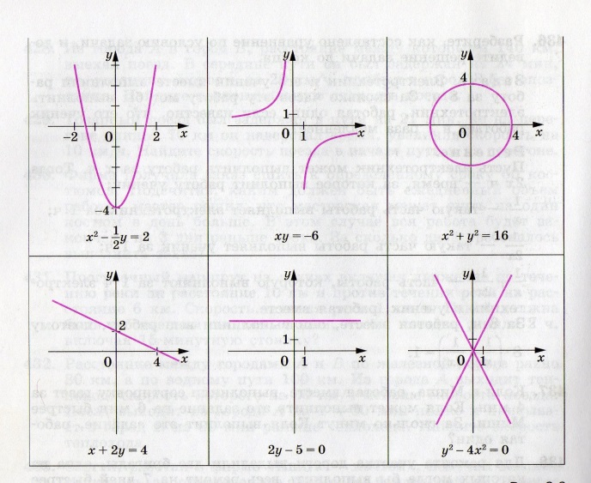

Slide 3
Когда в «стандартные» уравнения прямых, парабол, гипербол включают знак модуля, их графики становятся необычными и даже красивыми.
Чтобы научиться строить такие графики:
надо владеть приемами построения базовых фигур;
твердо знать и понимать определение модуля числа.

Slide 4
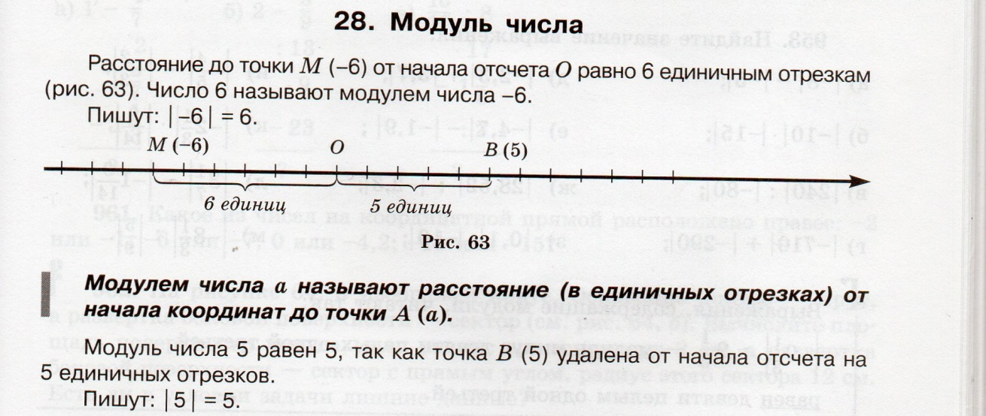
Повторение понятия модуля числа.

Slide 5
Построение графика функции у=│х│
у =
В результате имеем дело с кусочным заданием зависимости.
Notes:
5

Slide 6
Приемы построения графиков уравнений с модулями.
Кусочный
Геометрические преобразования
Сдвиг

Slide 7
Алгоритм построения.
Задание 1. Построить график функции у=│х2- 4│.
Используем прием геометрического преобразования.
Строим параболу у = х2- 4.
Часть параболы, расположенную ниже оси х, нужно заменить линией, ей симметричной относительно оси х, т.е. геометрическое преобразование.

Slide 8
Построить график функции у = х2-2 |х|.
Используем прием кусочного построения.
Если х≥0, то у = х2-2х;
Если х<0, то у = х2+2х.
Рис.2.49 (9 кл. алгебра).
Итак, мы имеем дело с кусочным заданием зависимости.
у =
Алгоритм построения.
Построим параболу у=х2-2х и обведем ту ее часть, которая соответствует неотрицательным значениям х, то есть часть, расположенную правее оси у.
В той же координатной плоскости построим параболу у=х2+2х и обведем ту ее часть, которая соответствует отрицательным значениям х, то есть часть, расположенную левее оси у.

Slide 9
Построить график функции у=│2х-4│+│6+3х│.
Используем прием кусочного построения.
Находим корни каждого выражения, стоящего под знаком модуля: 2х-4=0, х=2. 6+3х=0, х=-2.
у =

Slide 10
Построить график функции у=││х-4│-2│.
При построении этого графика удобно использовать способ сдвига вдоль осей координат.
Строим график уравнения у = │х│.
у
у
у
-1
0
1
х
0
4
х
0
х
-2
Сдвигаем его по оси х на 4 единицы вправо и по оси у на 2 единицы вниз..
Часть графика, расположенную ниже оси х, отображаем симметрично относительно оси х.

Slide 11
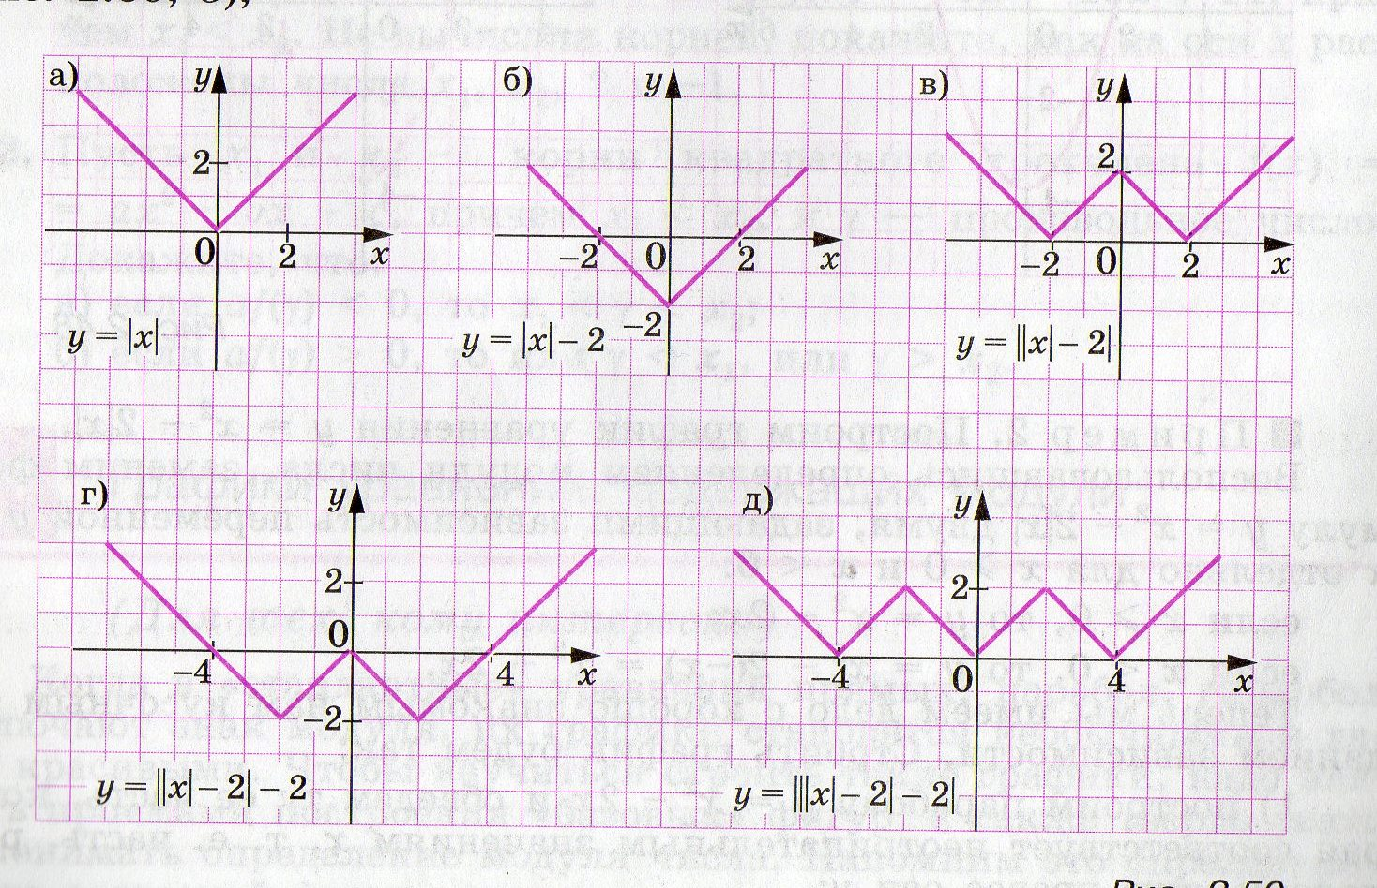
Построить график функции у=│││х│-2│-2│.
При построении этого графика удобно использовать способ сдвига вдоль осей координат.
Алгоритм построения.
Строим график уравнения у=│х│.
Сдвинем построенный график на 2 ед. вниз.

Slide 12
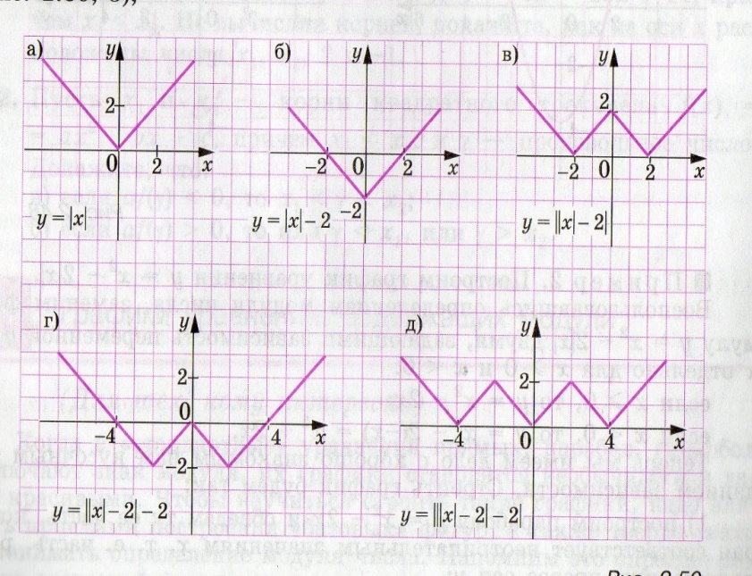
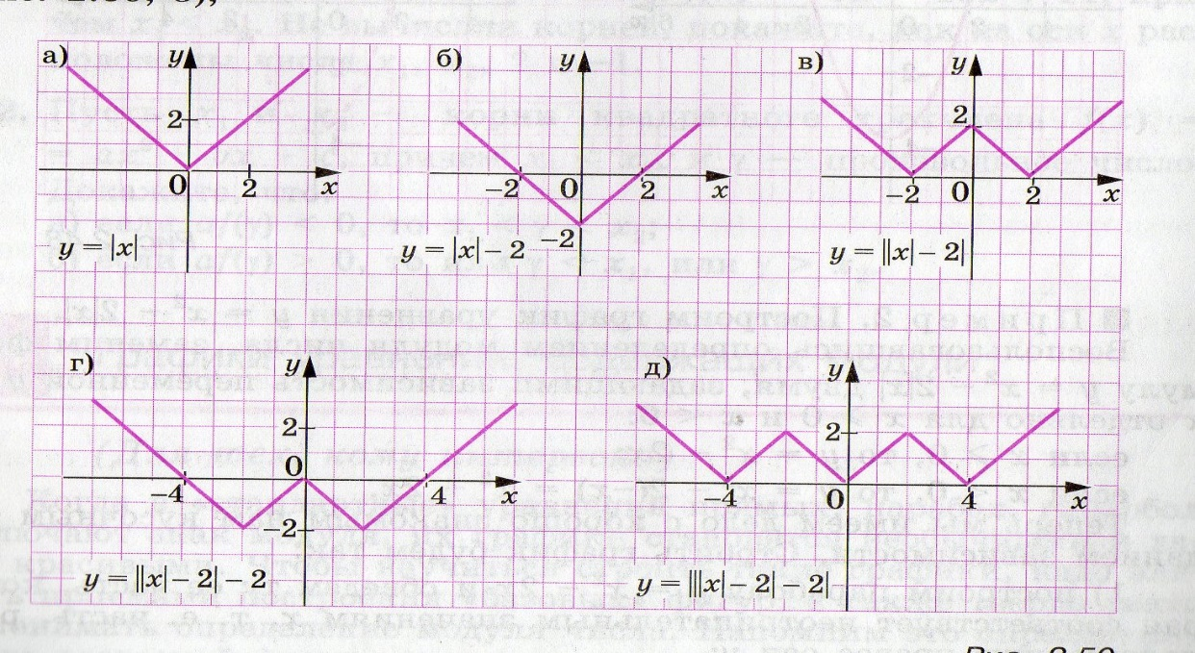
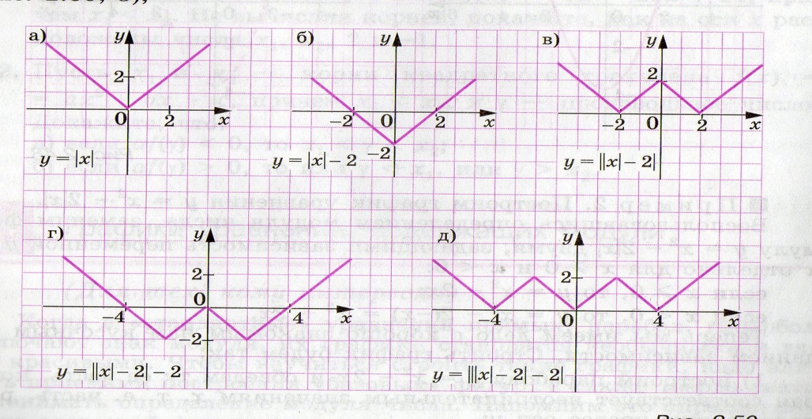
Часть графика, расположенную ниже оси х отображаем симметрично относительно оси х.
Сдвигаем построенный график на 2 единицы вниз.
Часть графика, расположенного ниже оси х, отобразим симметрично относительно этой оси.

Slide 13
Каждой группе построить график одной функции.
Задания для самостоятельной работы.
1)у=│2х-4│;
2)у=│9-х2│;
3)у=│х2-5х+6│;
4)у=│3-0,5х2│;
5)у=│х2-4│+3;
6)у=│х│-2х;
7) у=х2+ 3│х│.

Slide 14
Заполнить таблицы.
Графики | Установите соответствие между графиками функций и формулами, которые их задают.
Знаю определение модуля числа. | Владею приемами построения базовых фигур. | Знаю свойства этих функций. | Умею сопоставлять уравнения с графиками функций. | Умею строить кусочные функции. | Умею строить графики функций. | Знаю способы построения графиков уравнений с модулями.

